Slide 1

Klima-Workshop
Notes:
Sehr geehrter Moderator, diese Folien können Ihre Moderation des En-ROADS Klima-Workshops unterstützen, der das En-Roads Simulationsmodell ergänzt. Sie können aus diesen Folien auswählen und sie an Ihr Publikum und Ihre Umgebung anpassen.
Skript: Herzlich willkommen! Ich bin [stellen Sie sich vor] und werde heute den En-ROADS Klima-Workshop leiten.

Slide 2
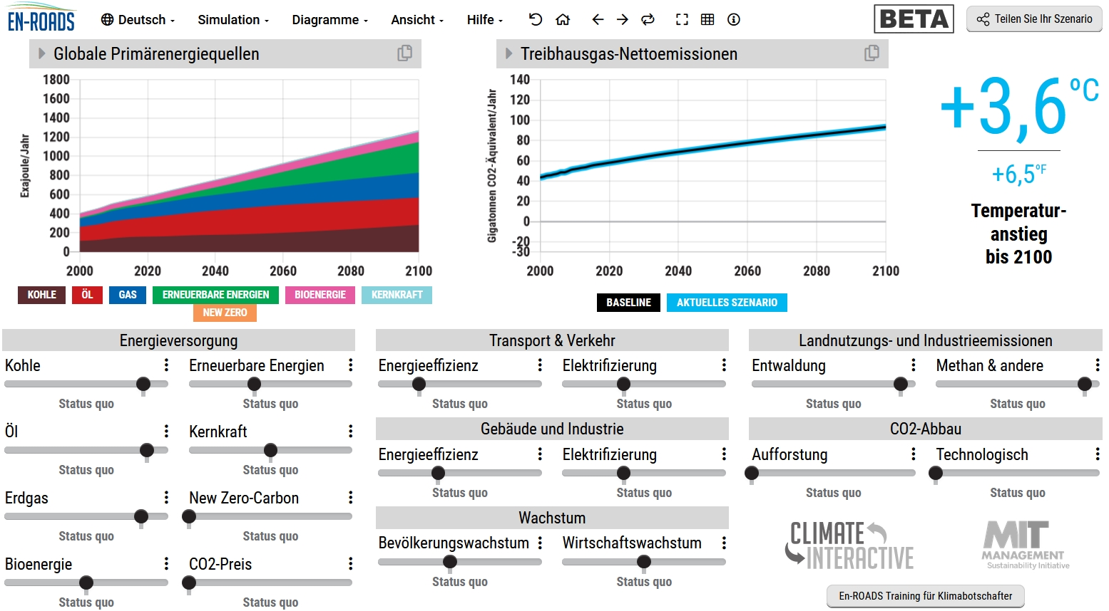
En-ROADS ist ein hochmodernes Simulationsmodell zum Testen von Klimalösungen und zur Erstellung von Klimaszenarien für die Zukunft.
Notes:
Skript: Wir werden ein leistungsfähiges Klima-Simulator-Tool namens En-ROADS verwenden. En-ROADS ist:
- Angetrieben von der neuesten Forschung über Klimawissenschaft und Lösungen
- Großartiges Werkzeug für Menschen, um die Auswirkungen verschiedener Ansätze zum Umgang mit dem Klimawandel kennenzulernen und zu bewerten
- Erstellen Sie Klimaszenarien für die Zukunft
- Transparent - Alle Gleichungen und Modellannahmen sind Open Source
- Dynamisch - Annahmen sind anpassbar
- Schnell - Läuft in Echtzeit

Slide 3
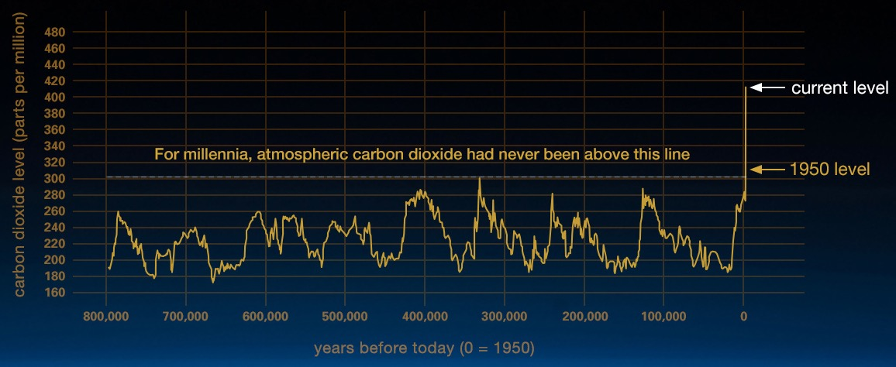
Der CO2-Gehalt in der Atmosphäre ist höher als je zuvor in den letzten 800.000 Jahren, und die Werte steigen schneller als je zuvor.
Quelle: https://climate.nasa.gov/evidence/

Slide 4
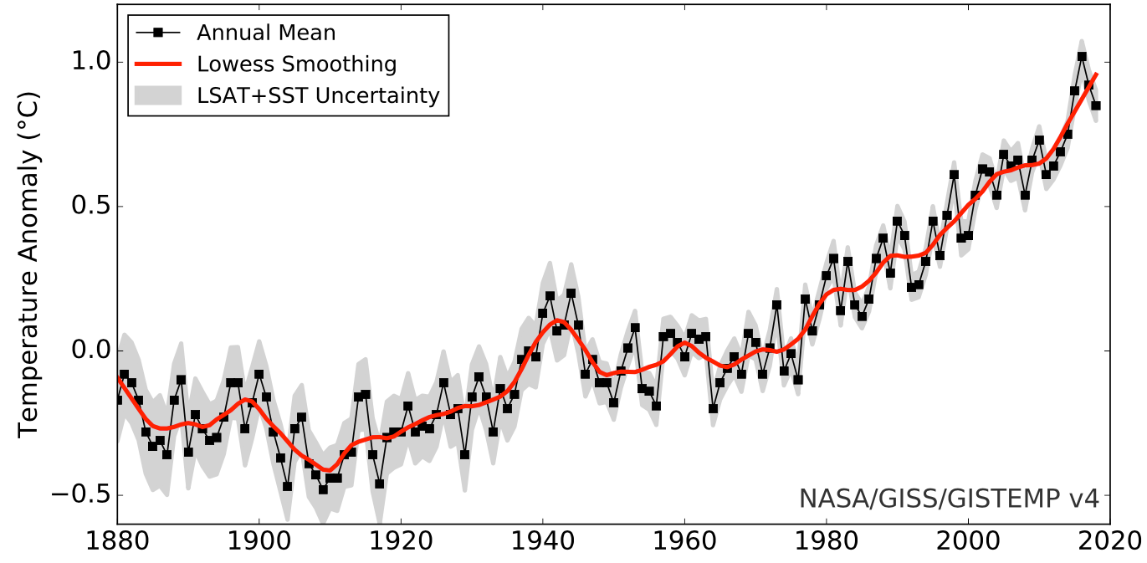
Globale durchschnittliche Oberflächentemperatur-Anomalie
NASA (GISS) https://data.giss.nasa.gov/gistemp/graphs_v4/
ºF
1.8
Null = Durchschnitt 1951-1980
0.9
0.0
-0.9

Slide 5
CO2-Emissionen 1860-2016
Notes:
Skript: Aber woher kommt das ganze CO2? Irgendeine Idee? Diese Grafik zeigt die Quellen von CO2 vom Jahr 1860 bis 2016. Der Hauptverursacher von CO2-Emissionen sind die fossilen Brennstoffe Kohle (in braun), Öl (in schwarz) und Gas (in blau). Sie können sehen, dass es in den letzten 100 Jahren ein großes Wachstum bei Kohle, Öl und Gas gegeben hat. Im Vergleich dazu sind die Emissionen aus Landnutzungsänderungen, die in erster Linie aus der Abholzung von Wäldern stammen, nicht so stark gewachsen und möglicherweise sogar rückläufig. Andere Emissionen bestehen in erster Linie aus der Kalkkalkung für die Betonherstellung.

Slide 6
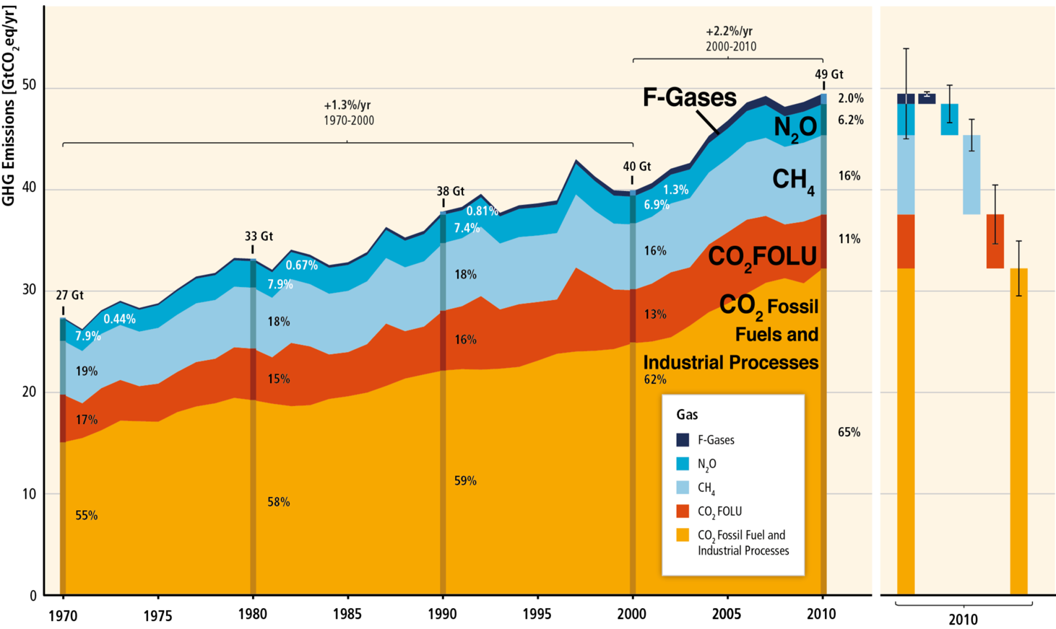

Gesamte jährliche Treibhausgasemissionen nach Gasen 1970- 2010
Quelle: IPCC AR5
Notes:
Skript: Kohlendioxid ist nicht das Einzige, das zum Klimawandel beiträgt. Es gibt auch verschiedene andere Treibhausgase. Hier sehen Sie den relativen Beitrag der verschiedenen Gase. In Orange und Rot sehen Sie den Beitrag, den CO2 durch fossile Brennstoffe und Landnutzung leistet, dann in Hellblau Methan (CH4), dann Lachgas (N2O) und die F-Gase. Die Landwirtschaft trägt zu 50 % der globalen Methan (CH4)-Emissionen und zu 60 % der globalen Lachgas (N²0)-Emissionen bei. Die Schwerindustrie und das verarbeitende Gewerbe sowie die Konsumgüterindustrie sind Quellen für N2O und F-Gase.

Slide 7
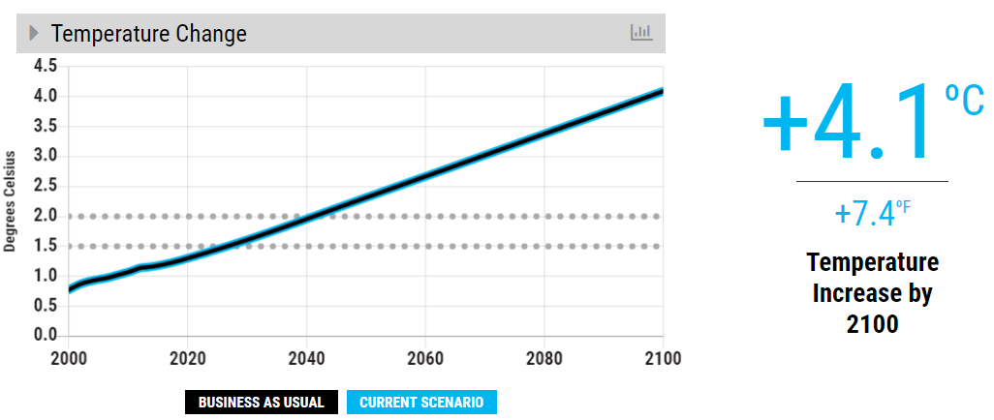

Business as usual
Unsere Klimaziele (2ºC)
Notes:
Skript: Wenn wir so weitermachen wie bisher, zeigen unsere besten Schätzungen, dass der Temperaturanstieg bis 2100 über 4 Grad Celsius betragen wird. Das sind 7,4 Grad Fahrenheit. Vergleichen Sie die fette Linie mit den gestrichelten Linien, wo unsere Klimaziele - 2 Grad und 1,5 Grad - in der Grafik stehen.

Slide 8
Was bedeutet eine Erwärmung von +4 °C?
Anstieg des Meeresspiegels um mehrere Meter innerhalb von 50-150 Jahren möglich
Weitverbreitete Zunahme der Häufigkeit von Dürren auf der ganzen Welt (~60 % Zunahme)
Wüstenbildung im mediterranen Europa
Intensive und häufige Hitzewellen und Überschwemmungen in vielen Gebieten der Welt
Festgelegte Erwärmung (Jahrhunderte bis Jahrtausende): + >6 ˚C
Langfristiger gleichgewichtiger Meeresspiegelanstieg (Jahrtausende): ~13-15 m
Abschmelzen von mehr als zwei Dritteln der Gletscher im Hindukusch-Himalaya7
Unumkehrbare Veränderungen
Notes:
Skript: Wenn wir unseren Verbrauch an fossilen Brennstoffen nicht reduzieren, könnten wir bis zum Ende des Jahrhunderts schwerwiegende Auswirkungen erleben. Zum Beispiel...
Quellen
C. Prudhomme, I. Giuntoli, E. L. Robinson, D. B. Clark, N. W. Arnell, R. Dankers, B. M. Fekete, W. Franssen, D. Gerten, S. N. Gosling, S. Hagemann, D. M. Hannah, H. Kim, Y. Masaki, Y. Satoh, T. Stacke, Y. Wada, D. Wisser, Hydrological droughts in the 21st century, hotspots and uncertainties from a global multimodel ensemble experiment. Proceedings of the National Academy of Sciences, 111.9(2013): 3262-3267.
A. Levermann, P. U. Clark, B. Marzeion, G. A. Milne, D. Pollard, V. Radic, A. Robinson, The multimillennial sea-level commitment of global warming. Proceedings of the National Academy of Sciences 110, 13745-13750 (2013); online veröffentlicht EpubAugust 20, 2013 (10.1073/pnas.1219414110).
S. Solomon, D. Battisti, S. C. Doney, K. Hayhoe, I. M. Held, D. P. Lettenmaier, D. Lobell, D. Matthews, R. Pierrehumbert, M. Raphael, R. Richels, T. L. Root, K. Steffen, C. Tebaldi, G. W. Yohe, Climate stabilization targets: Emissions, concentrations, and impacts over decades to millenia. (National Academy of Sciences, Washington DC, 2010), S. 190.
J. Hansen, P. Kharecha, M. Sato, V. Masson-Delmotte, F. Ackerman, D. J. Beerling, P. J. Hearty, O. Hoegh-Guldberg, S. L. Hsu, C. Parmesan, J. Rockstrom, E. J. Rohling, J. Sachs, P. Smith, K. Steffen, L. Van Susteren, K. von Schuckmann, J. C. Zachos, Assessing "dangerous climate change": required reduction of carbon emissions to protect young people, future generations and nature. PLoS One 8, e81648 (2013)10.1371/journal.pone.0081648).
Lynas, Mark. Six Degrees: Our Future on a Hotter Planet. Washington, D.C.: National Geographic, 2008. Drucken. 7. P. Wester, A. Mishra, A. Mukherji, A. B. Shrestha (eds) (2019) The Hindu Kush Himalaya Assessment-Mountains, Climate Change, Sustainability and People. Springer Nature Schweiz AG, Cham.

Slide 9
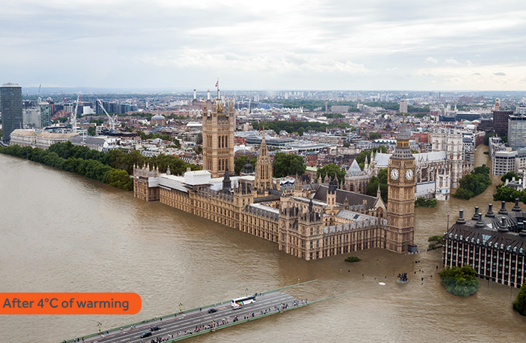
London mit 4ºC Erwärmung
Quelle: Klima-Zentrale
Notes:
Skript: So würde das britische Parlamentsgebäude mit Big Ben bei einer Erwärmung von 4 Grad Celsius aussehen.

Slide 10
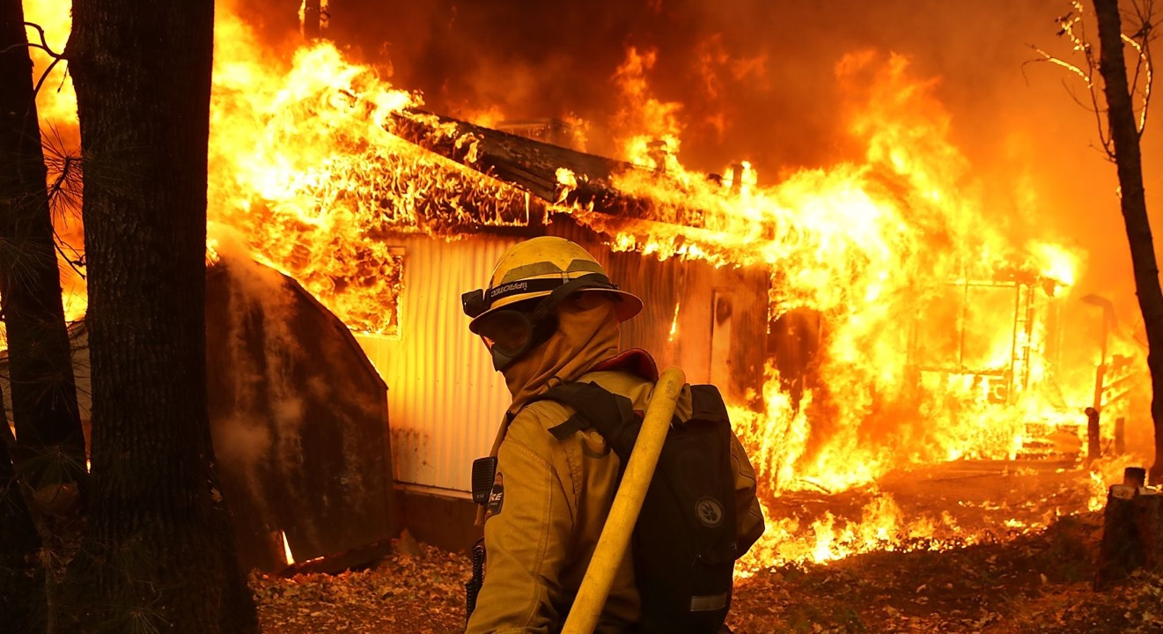
Klimabedingte Katastrophen haben die Welt im Zeitraum 2016 - 2018 650 Mrd. $ gekostet. Die mit der globalen Erwärmung verbundenen Schäden könnten sich laut einem UN-Gremium bis 2040 auf 54 Billionen US-Dollar belaufen.
Quellen: Morgan Stanley, UN; 2019

Slide 11
Szenarien des Klimaerfolgs

Slide 12








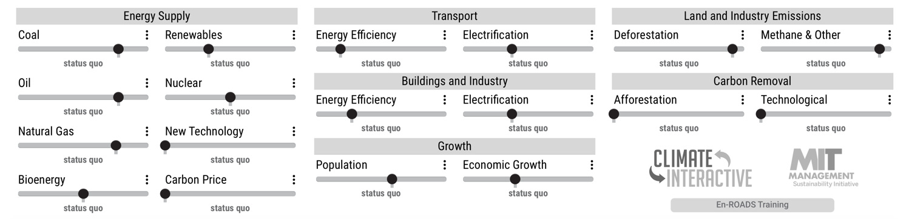









En-ROADS-Bedienfeld
klimaeinteraktiv.de
Kohle
Erneuerbare Energien
Transport-Energie-Effizienz
Transport
Elektrifizierung
Methan & andere Gase
Kohleverstromung:
Ausbau oder Reduktion?
(Solar, Wind, Wasser): Ausbau oder Reduktion?
Erhöhen oder verringern Sie die Energieeffizienz von Fahrzeugen, Schifffahrt, Flugverkehr und Transportsystemen.
Erhöhen oder verringern Sie die Anschaffung von neuen Elektroautos, LKWs, Bussen, Zügen und Schiffen.
Verringern oder erhöhen Sie die Treibhausgasemissionen von Methan, Lachgas und den F-Gasen.
Öl
Kernkraft
Gebäude & Industrie
Energie-Effizienz
Gebäude & Industrie
Elektrifizierung
Erschweren oder fördern Sie das Bohren, Raffinieren und den Verbrauch von Öl zur Energiegewinnung.
Den Bau von Kernkraftwerken fördern oder blockieren.
Fördern oder verringern Sie die Energieeffizienz von Gebäuden, Fabriken, Geräten und anderer Maschinen.
Fördern oder verringern Sie den Einsatz von Strom in Gebäuden, Geräten, Motoren und anderen Maschinen anstelle von Brennstoffen wie Öl oder Gas.
Erdgas
Neue Technologie
Wirtschaftswachstum
Aufforstung
Abholzung
Behindern oder fördern Sie das Bohren und Verbrennen von Erdgas zur Energiegewinnung.
Gehen Sie von einem höheren oder niedrigeren Wachstum der produzierten Güter und erbrachten Dienstleistungen aus.
Pflanzen Sie neue Wälder und stellen Sie alte Wälder wieder her.
Verringern oder erhöhen Sie den Verlust von Wäldern für die landwirtschaftliche Nutzung und für Holzprodukte.
Entdecken Sie eine brandneue, günstige Stromquelle, die keine Treibhausgase ausstößt.
Bioenergie
Kohlenstoffpreis
Bevölkerung
Technologische Kohlenstoffentfernung
Blockieren oder fördern Sie die Verwendung von Bäumen, Waldabfällen und landwirtschaftlichen Nutzp-flanzen zur Energiegewinnung.
Setzen Sie einen globalen Kohlenstoffpreis fest, der Kohle, Öl und Gas teurer macht, je nachdem wie viel Kohlendioxid sie freisetzen.
Gehen Sie von einem höheren oder niedrigeren Bevölkerungswachstum aus.
Holen Sie Kohlendioxid aus der Luft mit neuen Technologien, die den natürlichen Abbau verstärken oder den Kohlenstoff manuell abscheiden und speichern.
Notes:
Hinweis - Verwenden Sie den Leitfaden für das En-ROADS-Bedienfeld, um den Teilnehmern die Orientierung über ihre Entscheidungsvariablen zu erleichtern, z. B. 18 Hebel. Nutzen Sie diese Zeit, um die Teilnehmer auch kurz mit dem eigentlichen En-ROADS-Simulator vertraut zu machen und ihnen zu zeigen, wie sich dieser Leitfaden auf den En-ROADS-Simulator bezieht.

Slide 13
Ihre bisherigen Aktionen
Welche Maßnahmen haben Sie oder Ihre Organisation in den letzten fünf Jahren ergriffen, um zur Eindämmung des Klimawandels beizutragen?

Slide 14
Mehrere Fliegen mit einer Klappe
Beachten Sie:
Gibt es einen kurzfristigen Zusatznutzen Ihres Vorschlags? Wie können Sie mehr als ein Problem mit einer Maßnahme angehen?
Wie stellen Sie sicher, dass gefährdete Bevölkerungsgruppen nicht unverhältnismäßig stark von Ihren Maßnahmen betroffen sind?

Slide 15
Nachbesprechung

Slide 16
Reflexion
Nehmen Sie sich eine Minute der Stille, um über Ihre Erfahrung nachzudenken.

Slide 17
Nachbesprechung Diskussion
Was hat Sie überrascht?
Was waren Ihre wichtigsten Erkenntnisse?
Was werden Sie aus dem heutigen Tag mitnehmen und wie können Sie das Gelernte in der realen Welt anwenden?
Notes:
Hinweis - Dies sind die drei grundlegenden Leitfragen, um das Nachbesprechungsgespräch zu führen. Sie können Ihre eigenen wählen und mit detaillierteren Fragen nachfassen. Wir bieten einige Optionen für zusätzliche Diskussionsfragen im Leitfaden für Moderatoren.

Slide 18
Blick nach vorn
Wir haben die Werkzeuge
Solar und Wind wachsen und werden billiger
Unternehmen investieren in saubere Technologien
Länder und Staaten verstärken die
Die allgemeine Öffentlichkeit wird immer gebildeter und engagierter

Slide 19
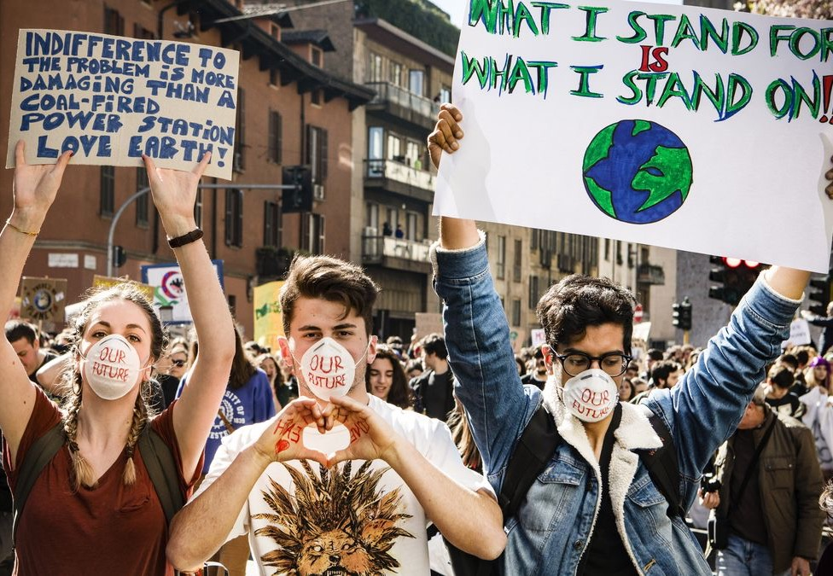
Jugend-Klimastreik #FridaysForFuture
1,4 Millionen Jugendliche in 123 Ländern!
^{15.} März 2019
Notes:
Die Menschen sind auf den Straßen. Sie müssen handeln.

Slide 20
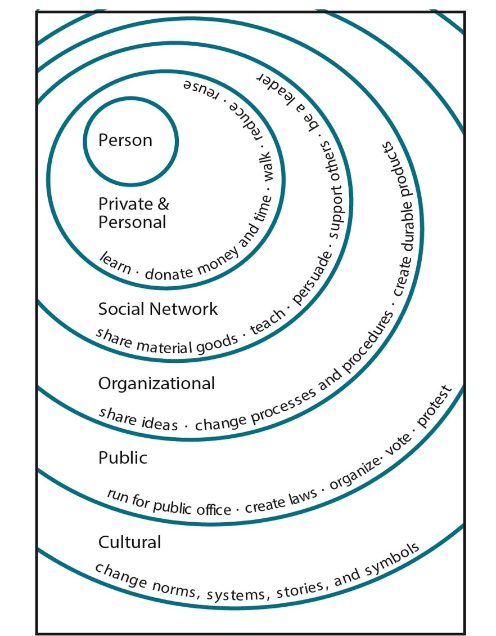
Was können Sie tun?
Illustration von Elise Amel
Notes:
Quelle: https://www.theguardian.com/environment/climate-consensus-97-per-cent/2017/may/19/study-inspiring-action-on-climate-change-is-more-complex-than-you-might-think

Slide 21
Anhang

Slide 22
Einblicke von En-ROADS
Es gibt kein Patentrezept.
Um ~2 Grad zu erreichen, braucht man Erfolg auf der ganzen Linie.
Höchste Hebelwirkung: Fossile Brennstoffe im Boden zu halten.
Selbst wenn eine kohlenstoffarme Versorgung gefördert wird und gedeiht, verbrennen wir immer noch fossile Brennstoffe.
Neue Technologien wachsen über verstärkende "lernende" Feedbackschleifen.
Energieeffizienz hemmt das Wachstum der erneuerbaren Energien.
Wenn Energie billig wird (z. B. durch erneuerbare Energien, Kernenergie, neue technische Durchbrüche), steigt die Energienachfrage durch einen bescheidenen "Rebound-Effekt".
Ein beschleunigtes Wachstum von Erdgas (z.B. durch Subventionen) ohne einen Kohlenstoffpreis lässt die erneuerbaren Energien verhungern und mindert nur wenig Treibhausgase.
Eine brandneue Technologie ist zu verspätet, um von sich aus viel beizutragen.
Der Übergang von einem kohlenstoffreichen zu einem kohlenstoffarmen System dauert aufgrund der langen Lebensdauer der fossilen Brennstoffinfrastruktur Jahrzehnte.
In einem Szenario mit hohem Schadstoffausstoß verdrängt ein Mehr an Atomkraftwerken/New-Tech/Erneuerbaren einfach die anderen Quellen mit niedrigem Schadstoffausstoß.
"Andere Gase"-Reduzierung mildert ein gutes Stück.
BIP-Änderungen haben eine hohe Hebelwirkung.
Ein Kohlenstoffpreis hat eine große Hebelwirkung, weil er den Brennstoffmix verändert und die Energienachfrage reduziert.
Die Reduzierung der Abholzung hat langfristig eine geringere Hebelwirkung als die meisten erwarten.

Slide 23
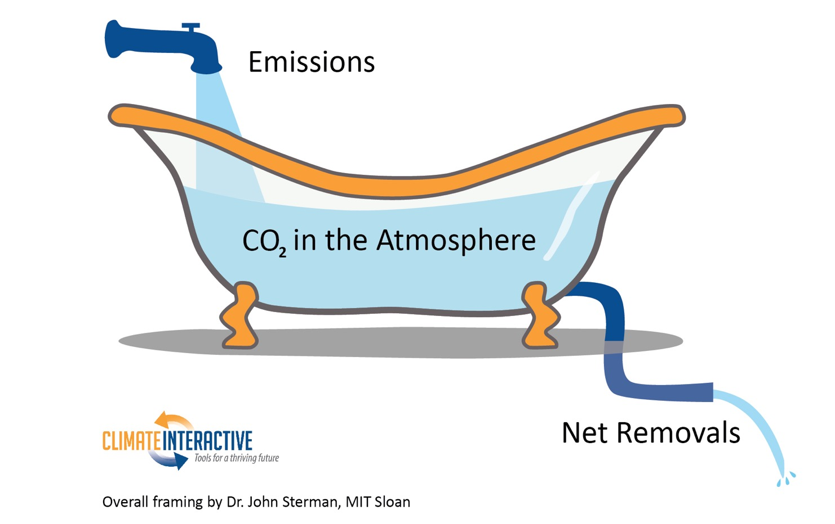
Badewannendynamik

Slide 24
En-ROADS Kernstruktur
Auswirkungen
Temperatur
Gesamte Treibhausgase (THGs)
Energie CO2-Emissionen
Landnutzung CO2-Emissionen
CO2-Entfernung
Andere Treibhausgase
(N2O, Methan,
f-Gase)
Bevölkerung
Verbrauch
Energie-Intensität
Kohlenstoff-Intensität
Notes:
*Dieses Dia ist animiert.

Slide 25
Was bedeutet eine Erwärmung von +4 °C?
Anstieg des Meeresspiegels um mehrere Meter innerhalb von 50 bis 150 Jahren möglich
Weitverbreitete Zunahme der Häufigkeit von Dürren auf der ganzen Welt (~60 % Zunahme)
Wüstenbildung im mediterranen Europa
Intensive und häufige Hitzewellen und Überschwemmungen in vielen Gebieten der Welt
Festgelegte Erwärmung (Jahrhunderte bis Jahrtausende): + >6 ˚C
Langfristiger gleichgewichtiger Meeresspiegelanstieg (Jahrtausende): ~13-15 m
Unumkehrbare Veränderungen
Notes:
Skript: Wenn wir unseren Verbrauch an fossilen Brennstoffen nicht reduzieren, könnten wir bis zum Ende des Jahrhunderts schwerwiegende Auswirkungen erleben. Zum Beispiel...
Quellen
C. Prudhomme, I. Giuntoli, E. L. Robinson, D. B. Clark, N. W. Arnell, R. Dankers, B. M. Fekete, W. Franssen, D. Gerten, S. N. Gosling, S. Hagemann, D. M. Hannah, H. Kim, Y. Masaki, Y. Satoh, T. Stacke, Y. Wada, D. Wisser, Hydrological droughts in the 21st century, hotspots and uncertainties from a global multimodel ensemble experiment. Proceedings of the National Academy of Sciences, 111.9(2013): 3262-3267.
A. Levermann, P. U. Clark, B. Marzeion, G. A. Milne, D. Pollard, V. Radic, A. Robinson, The multimillennial sea-level commitment of global warming. Proceedings of the National Academy of Sciences 110, 13745-13750 (2013); online veröffentlicht EpubAugust 20, 2013 (10.1073/pnas.1219414110).
S. Solomon, D. Battisti, S. C. Doney, K. Hayhoe, I. M. Held, D. P. Lettenmaier, D. Lobell, D. Matthews, R. Pierrehumbert, M. Raphael, R. Richels, T. L. Root, K. Steffen, C. Tebaldi, G. W. Yohe, Climate stabilization targets: Emissions, concentrations, and impacts over decades to millenia. (National Academy of Sciences, Washington DC, 2010), S. 190.
J. Hansen, P. Kharecha, M. Sato, V. Masson-Delmotte, F. Ackerman, D. J. Beerling, P. J. Hearty, O. Hoegh-Guldberg, S. L. Hsu, C. Parmesan, J. Rockstrom, E. J. Rohling, J. Sachs, P. Smith, K. Steffen, L. Van Susteren, K. von Schuckmann, J. C. Zachos, Assessing "dangerous climate change": required reduction of carbon emissions to protect young people, future generations and nature. PLoS One 8, e81648 (2013)10.1371/journal.pone.0081648).
Lynas, Mark. Six Degrees: Our Future on a Hotter Planet. Washington, D.C.: National Geographic, 2008. Drucken.

Slide 26
3- 4 ºC Erwärmung (oder 5,4- 7,2˚F)
Meeresspiegelanstieg in diesem Jahrhundert ~1,0 m
~ 7,4 % Anstieg des globalen Anteils an Land unter Trockenheit (im Vergleich zu heute)
Die Wahrscheinlichkeit einer Dürre steigt von derzeit 5 % (alle 20 Jahre) auf 50 % bis 2030 und auf 90 % bis 2100 im Amazonasgebiet.
Wüstenbildung in Mittelamerika und dem nördlichen Südamerika, einschließlich des Amazonas-Regenwaldes
~17% Reduktion des Zugangs zu Süßwasser (vs. heute)
Verdoppelung der Waldbrandschäden im Vergleich zu +2-3° C
~21-52% der Pflanzen- und Tierarten sind allein durch den Klimawandel vom Aussterben bedroht
Hurrikane nehmen an Schwere zu (Kategorie 5.5 statt 5)
Festgelegte Erwärmung (Jahrhunderte bis Jahrtausende) +5,8-7,8°C
Langfristiger gleichmäßiger Meeresspiegelanstieg ~13-15 m (oder ~40-50 ft)
Notes:
Ich möchte jedoch deutlich sein. Eine Zukunft mit 3 bis 4 Grad Celsius ist immer noch sehr düster - vor allem für die schwächsten Nationen und Gemeinschaften der Welt, die die Auswirkungen des Klimawandels überproportional zu spüren bekommen. Wir müssen es besser machen. Viel besser. Hier ist, was eine 3-4-Grad-Zukunft für unsere Welt bedeutet: [Lesen Sie die Aufzählungspunkte auf der Folie].

Slide 27
2- 3 ºC Erwärmung (oder 3,6- 5,4˚F)
Meeresspiegelanstieg in diesem Jahrhundert ~0,90m
~14 % Reduzierung des Zugangs zu Süßwasser (im Vergleich zu heute)
~ 6 % Anstieg des globalen Landanteils unter Trockenheit (im Vergleich zu heute)
Speziell Südamerika wird am meisten betroffen sein
Verdoppelung der Waldbrandschäden im Vergleich zu +1-2 ºC
~21-52% der Pflanzen- und Tierarten sind vom Aussterben bedroht
Feststehende Erwärmung (Jahrhunderte bis Jahrtausende) +3,5-5,8 ºC
Langfristiger gleichmäßiger Meeresspiegelanstieg ~10-15 m (oder ~30-50 ft)
Bei einem Anstieg des Meeresspiegels um 5 m würden Miami, der größte Teil von Manhattan, das Zentrum von London, Bangkok, Bombay und Shanghai überflutet werden.
Notes:
Ich möchte jedoch deutlich sein. Eine Zukunft mit 2 bis 3 Grad ist immer noch sehr düster - vor allem für die schwächsten Nationen und Gemeinschaften der Welt, die die Auswirkungen des Klimawandels überproportional zu spüren bekommen. Wir müssen es besser machen. Viel besser. Hier ist, was eine 2-3-Grad-Zukunft für unsere Welt bedeutet: [Lesen Sie die Aufzählungspunkte auf der Folie].

Slide 28
~2 ˚C Erwärmung (oder 3,6˚F)
Meeresspiegelanstieg in diesem Jahrhundert ~0,50m
Rückgang der weltweiten Produktion von Grundnahrungsmitteln:
Weizen -8-37%
Mais -6-38%
Starke Gletscherschmelze
~8% Reduzierung des Zugangs zu Süßwasser (im Vergleich zu heute)
~4 % Anstieg des globalen Anteils an Land unter Trockenheit (im Vergleich zu heute)
9-31 % der Pflanzen- und Tierarten werden vom Aussterben bedroht sein
Festgelegte Erwärmung (Jahrtausende) +2-3,8 ^{oC}
Langfristiger gleichmäßiger Meeresspiegelanstieg (Jahrtausende) ~2-10 m (oder ~10 - 30 ft)
~90% der Korallenriffe unterliegen einer Korallenbleiche
Notes:
Mit der Begrenzung der Erwärmung auf 2oC sind Sie unserem erklärten Ziel sehr nahe gekommen und sollten sehr stolz auf den Fortschritt sein, den Sie gemacht haben! Es gibt zwar immer noch einige schwerwiegende Auswirkungen, an die sich die Welt anpassen und auf die sie sich vorbereiten muss, aber die Auswirkungen sind VIEL weniger schwerwiegend, als wir es bei einem Business-as-usual-Szenario erlebt hätten.
Lassen Sie uns einen Blick auf die Auswirkungen werfen, die wir in einer 2oC-Welt erwarten würden: [Aufzählungspunkte auf der Folie lesen]
Wir haben also einen weiten Weg zurückgelegt - aber in unserer letzten Runde von Vorschlägen bitte ich uns, tief zu graben und zu sehen, ob wir es noch besser machen können. Viele der Insel- und Tiefseestaaten würden bei 2 Grad immer noch unter Wasser stehen. Um ihnen die beste Chance zum Überleben zu geben, müssen wir die Erwärmung auf 1,5 °C begrenzen.
Können wir das in unserer letzten Verhandlungsrunde erreichen?
Lassen Sie uns unser Bestes geben - die Welt schaut auf Sie!
[Wenn Sie die Verhandlungen fortsetzen, gehen Sie zurück zu den Folien 31+32 und wiederholen Sie die Schritte 2-4]

Slide 29
~1,5 ºC Erwärmung (oder 2,7˚F)
Meeresspiegelanstieg in diesem Jahrhundert ~0,40m (oder ~1 ft)
Rückgang der weltweiten Produktion von Grundnahrungsmitteln:
Weizen - 6-20%
Mais - 6-26%
Mäßige Gletscherschmelze
~70% der Korallenriffe unterliegen einer Korallenbleiche
Notes:
Mit der Begrenzung der Erwärmung auf 1,5oC haben Sie unser gemeinsames Ziel erreicht! Das ist keine kleine Leistung und etwas, auf das wir alle stolz sein sollten.
Herzlichen Glückwunsch!!! Wir sind zu einer Reihe von Maßnahmen gelangt, die die schlimmsten Auswirkungen des Klimawandels abwenden werden, insbesondere für die Schwächsten der Welt.
Es gibt zwar immer noch Auswirkungen, an die wir uns anpassen müssen, aber schauen Sie sich an, wie deutlich die Auswirkungen im Vergleich zu einem 4oC-Szenario der Erwärmung reduziert wurden:
[Überprüfen Sie die Aufzählungspunkte auf der Folie]

